Slide 1

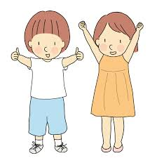
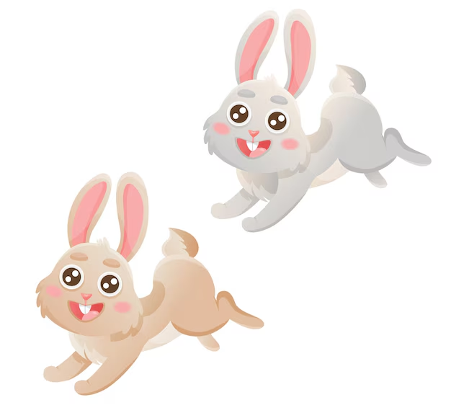
Використання віршованих кумулятивних казок, як засобу розвитку діалогічного мовлення у дітей дошкільного віку
Використання фольклору у роботі з дошкільниками

Slide 2
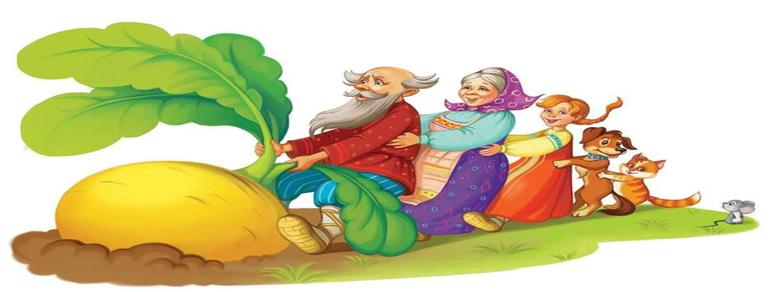
Кумулятивні казки — це казки, в які не мають традиційного сюжетного розвитку. Події або елементи сюжету не є значущими, повторюються з поступовим додаванням нових деталей. Кожен повтор зазвичай включає нових персонажів чи елементи, що створює ефект наростання.

Slide 3
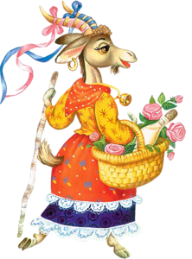
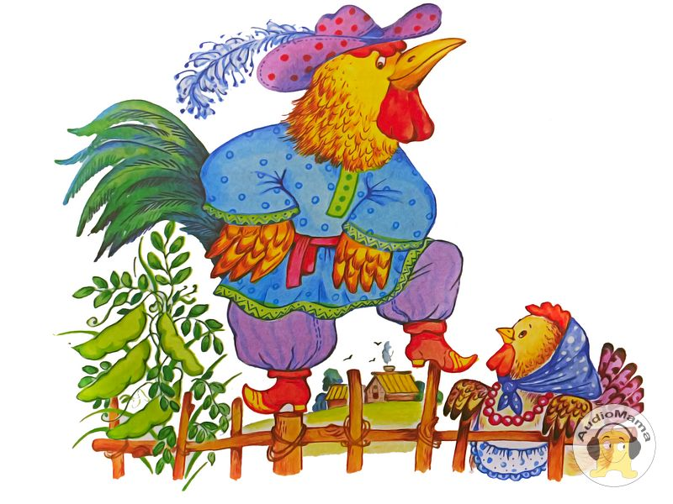
Кумулятивні казки сприяють розвитку пам'яті дитини, оскільки їх повторюваний і ритмічний характер дозволяє легко запам'ятовувати події та персонажів. Це робить казки доступними для переказування, адже з кожним новим повтором дитина вже знайома з попередніми елементами, що допомагає їй краще усвідомлювати і відтворювати сюжет.

Slide 4
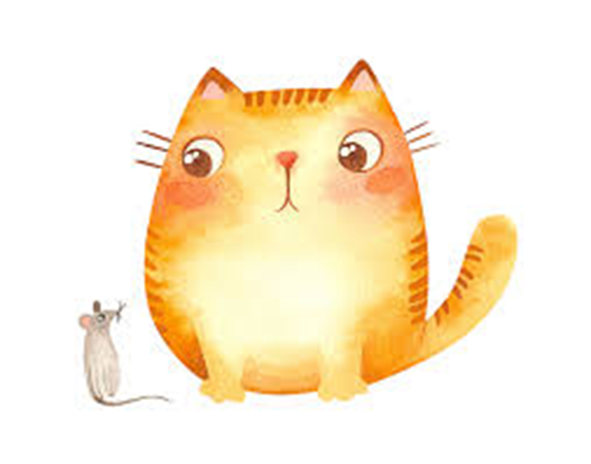
Віршовані кумулятивні казки - це жанр фольклору, що складається з простих, часто повторюваних фраз або звукових ефектів, що сприяє розвитку у дітей навичок сприймання ритму мови, звуків та їхніх комбінацій.
Чуки, чуки, чуки, чуки,
Наварила баба щуки,
І діток накормила,
І спатоньки положила.
Киця-мура, Де ти була?
— У бабусі.
— Що робила?
— Миски мила.
Дві помила, дві розбила,
Баба голову набила.

Slide 5

Віршовані кумулятивні казки - це тип народних казок у яких події або елементи сюжету складаються з діалогів у формі ланцюжка питань та відповідей.
Ладки, ладоньки, ладусі,
де були ви?
- У бабусі.
- Що їли?
- Оладки.
- З чим оладки?
- Із медком, із солодким молочком.
- А де медок брали?
- В бджілок діставали.
У саду зеленому, під рясними кленами.
Під кленами, під липами, де ягоди розсипані.
- Хто розсипав?
- Гуси.
- Хто збере?
- Бабуся.

Slide 6
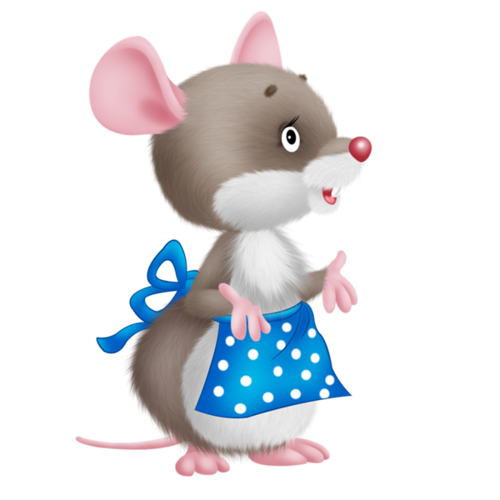
Діти добре сприймають таку структуру завдяки її передбачуваності та ритмічності, що дає їм змогу активно брати участь у розповіді, передбачати наступні події.
Мишко, мишко, де була?
— В селюка, в селюка.
— Що робила?
— Діточок гляділа.
— Що заробила?
— Шматок сала.
— Де поділа?
— На шафочці.
— Де ж воно ділось?
— Кицюня вкрала.
— Де ж тая кішка?
— У поле побігла.
— А де теє поле?
— Житом поросло.
— А де теє жито?
— Кури поклювали.
— А де тії кури?
— У село побігли.
— А де те село?
— Вода залила.
— А де ж та вода?
— Воли попили.
— А де ж ті воли?
— У ліс повтікали.
— А де той ліс?
— Квітками поріс.
— А де тії квітки?
— Дівки порвали.
— А де ж тії дівки?
— Парубки побрали.

Slide 7
Такі казки допомагають дітям розвивати не тільки діалогічне мовлення, а і почуття гумору, навички усвідомлення причинно-наслідкових зв'язків, адже вони бачать, як одна й та ж ситуація змінюється через додавання нових персонажів або подій.
хлопчик: Чом це тут так святково, гарно, любо і чудово?
дівчинка: Так сьогодні у нас свято, різних товарів багато. А що в тебе нового?
хлопчик : Та мені Одарка грошей дала і на ярмарок послала пиріжків купити.
дівчинка: Так це добре.
хлопчик: Добре, та не дуже! Я гроші загубив.
дівчинка: Це погано!
хлопчик: Погано, та не дуже! Я їх знайшов, та товар купив.
дівчинка: Це добре!
хлопчик: Добре, та не дуже! Я купив не пиріжки.
дівчинка: Це погано!
хлопчик:Погано, та не дуже! Я не пиріжки купив, а бублики.
дівчинка: Це добре! Та де ж вони?
хлопчик: Та я їх з’їв, щоб не загубити.

Slide 8
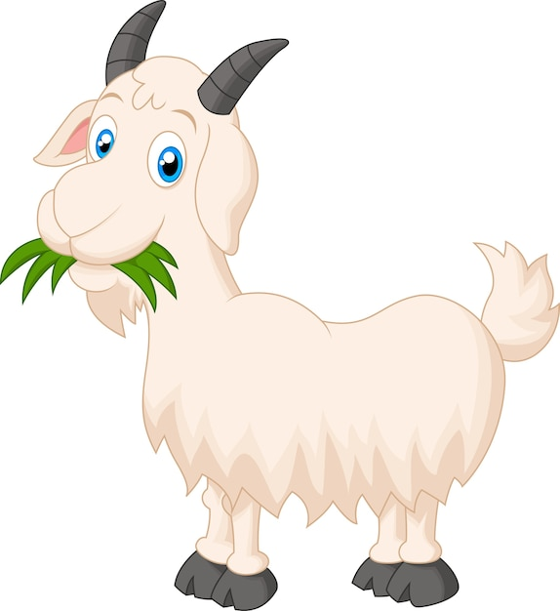
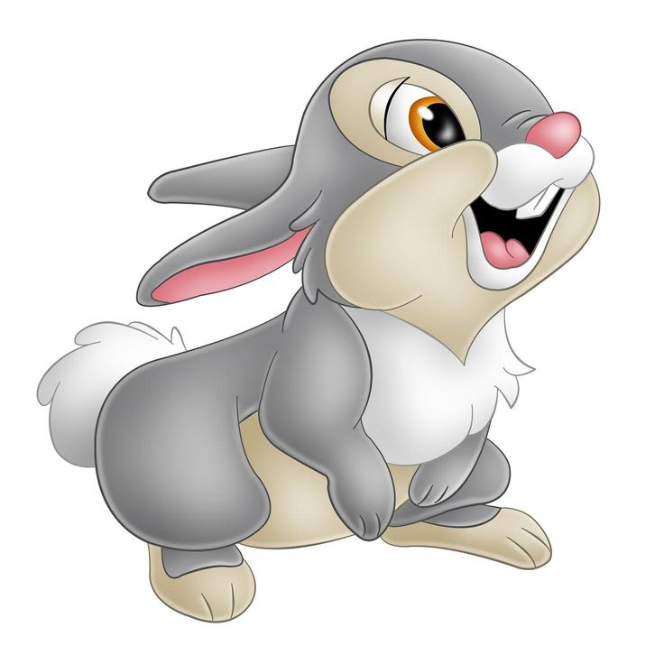
Методи та прийоми використання кумулятивних казок у розвитку діалогічного мовлення:
Вивчення казки.
Вихователь промовляє текст казки, дитина промовляє елемент, який є не змінним, як відповідь. («пішли на город туп-туп»).
Ланцюжковий переказ казки за ролями. Одна дитина питає – інша відповідає.
Створення власної казки за допомогою «питань і відповідей»

Slide 9
Комулятивні казки є потужним інструментом для розвитку діалогічного мовлення у дітей. Вони не лише сприяють активному використанню мовних зворотів і структур, але й дозволяють дітям розвивати комунікативні навички, вчитися слухати співрозмовника, реагувати на його запитання і висловлювання, а також будувати власні репліки в діалозі. Водночас казки відкривають можливості для творчого підходу до мовлення та взаємодії з іншими, що є важливою складовою соціалізації дитини.

Slide 10
Ось вам і казка, хто слухав гарненько – тому бубликів в’язка.
ДЯКУЮ ЗА УВАГУ!

